Slide 1
Arquitectura Plan Director
Julio 2026

Slide 2
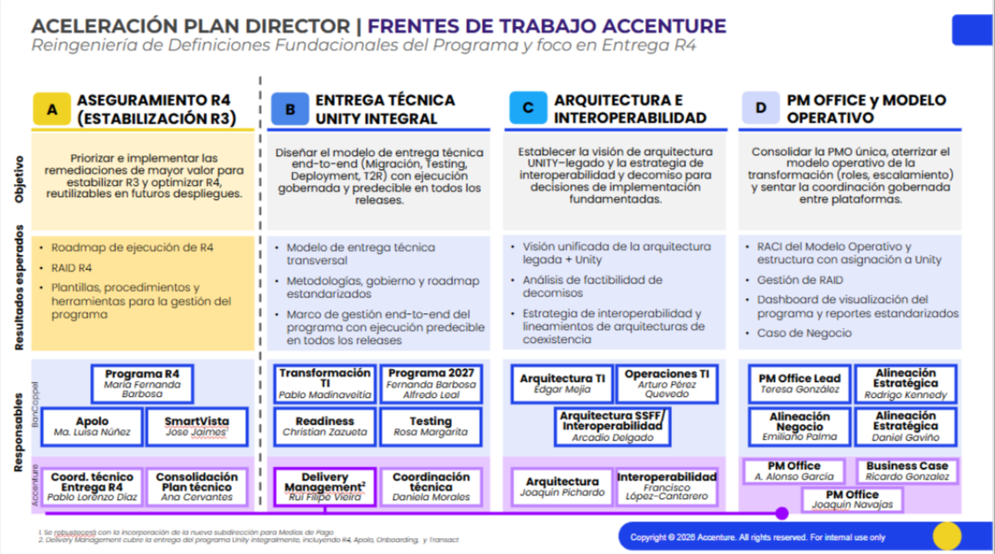

Slide 3
Seguimiento de actividades
Los stakeholders con los que estamos trabajando
Edgar Mejia Almaguer (Head de arquitectura TI)
Luis Barragan (Gerente Sr - Sistemas Programación , Transformación TI)
Arcadio Delgado (Gerente Nacional Arquitectura SSFF)
Arturo Pérez Quevedo (Subdirector Operaciones TI - Aplicaciones)
Acciones realizadas hasta ahora
Dailys (Lu, Mi, Vi)z, ahora solo con Edgar
Stakeholders parcialmente sosializado (Design Authority, Pablo nomino a Luis Barragan)
Catalogo de aplicaciones del Legado (110 aprox),
Sesiones para validar y complementar legado
Avance en el Design Authority
Riesgos
Edgar recién se incorporo al banco (2 meses)
Esta sobrecargado de temas (Arquitecturas de Solución, migración a la nube, Datos)
El nivel de profundidad de los diagramas de coexistencia
Traslape de alcance
La dedicación del equipo
Siguientes pasos para lograr cumplir con los objetivos y entregables acordados en nuestra propuesta
?

Slide 4
Unity Programme | Terms of Reference
PROJECT PLAN – 10 WEEKS
Compromisos
ID | Program Deliverables | Owner | Due Date | Status | Priority | Dependencies | Comments / Notes
1.0 | Template Blueprint de Arquitectura | J. Pichardo | 03/08/2026 | ● In progress | Medium | Sin dependencias |  | S4
2.0 | Arquitectura Legado - Primera iteración | J. Pichardo | 03/08/2026 | ● In progress | High | Información técnica de los sistemas legados | Se estan realizando sesiones para obtener esta información | S4
3.0 | Arquitecturas Transitorias por iniciativa al 2026 | J. Pichardo | 07/09/2026 | ● Not Started | High | Arquitecuras indipendientes de cada sitema de Unity | Edgar Mejía ha compartido información (Validar) | S9
4.0 | Análisis preliminar de decomiso | F. López-Cantarero | 11/09/2026 | ● Not Started | Medium | Arquitecturas transitorias definidas y documentadas |  | S10
5.0 | Modelo de Design Authority | F. López-Cantarero | 17/08/2026 | ● Not Started | High | Conocer proceso de los comites de arquitectura actuales |  | S6
6.0 | Bases de la estrategia de interoperabilidad | F. López-Cantarero | 07/09/2026 | ● Not Started | High |  |  | S9
Vacaciones | 1 |  |  |  |  | 2 |  |  |  |  | 3 |  |  |  |  | 4 |  |  |  |  | 5 |  |  |  |  | 6 |  |  |  |  | 7 |  |  |  |  | 8 |  |  |  |  | 9 |  |  |  |  | 10
Trabajo remoto EUROPA, sin horas | 9 | 9 | 9 | 9 | 7 | 9 | 9 | 9 | 9 | 7 | 9 | 9 | 9 | 9 | 7 | 9 | 9 | 9 | 9 | 7 | 9 | 9 | 9 | 9 | 7 | 9 | 9 | 9 | 9 | 7 | 9 | 9 | 9 | 9 | 7 | 9 | 9 | 9 | 9 | 7 | 9 | 9 | 9 | 9 | 7 | 9 | 9 | 9 | 9 | 7
 | Julio |  |  |  |  |  |  |  |  |  |  |  |  |  |  |  |  |  |  |  | Agosto |  |  |  |  |  |  |  |  |  |  |  |  |  |  |  |  |  |  |  |  | Septiembre
 | Mo | Tu | We | Th | Fr | Mo | Tu | We | Th | Fr | Mo | Tu | We | Th | Fr | Mo | Tu | We | Th | Fr | Mo | Tu | We | Th | Fr | Mo | Tu | We | Th | Fr | Mo | Tu | We | Th | Fr | Mo | Tu | We | Th | Fr | Mo | Tu | We | Th | Fr | Mo | Tu | We | Th | Fr
Nombre | 6 | 7 | 8 | 9 | 10 | 13 | 14 | 15 | 16 | 17 | 20 | 21 | 22 | 23 | 24 | 27 | 28 | 29 | 30 | 31 | 3 | 4 | 5 | 6 | 7 | 10 | 11 | 12 | 13 | 14 | 17 | 18 | 19 | 20 | 21 | 24 | 25 | 26 | 27 | 28 | 31 | 1 | 2 | 3 | 4 | 7 | 8 | 9 | 10 | 11
Lukas Pietrzyk | 9 | 9 | 9 | 9 | 7 | 9 | 9 | 9 | 9 | 7 |  |  |  |  | 7 |  |  |  |  | 7 |  |  |  |  | 7 | 9 | 9 | 9 | 9 | 7 | 9 | 9 | 9 | 9 | 7 |  |  |  |  | 7 |  |  |  |  | 7 |  |  |  |  | 7
Joaquin Pichardo |  |  |  |  |  |  |  |  |  |  |  |  |  |  |  | 9 |  |  |  |  |  |  |  |  |  |  |  |  |  |  | 9 | 9 | 9 | 9 | 7 | 9
Jose Villena |  |  |  |  |  |  |  |  |  |  | 9 | 9 | 9 | 9 | 7 | 9 | 9 | 9 | 9 | 7
Francisco Lopez-Cantarero |  |  |  |  |  |  |  |  |  | 6.5 | 7 | 7 | 7 | 7 | 6.5 | 7 | 7 | 7 | 7 | 6.5 |  |  |  |  |  |  |  |  |  |  | 7 | 7 | 7 | 7 | 6.5 | 7 | 7 | 7 | 7 | 6.5
 |  |  |  |  |  |  |  |  |  |  |  |  |  |  |  |  |  |  |  | E1 |  |  |  |  |  |  |  |  |  | E5 |  |  |  |  |  |  |  |  |  |  |  |  |  |  | E3 |  |  |  |  | E4
 |  |  |  |  |  |  |  |  |  |  |  |  |  |  |  |  |  |  |  | E2 |  |  |  |  |  |  |  |  |  |  |  |  |  |  |  |  |  |  |  |  |  |  |  |  | E6
Accenture Confidential | Unity Programme – Terms of Reference
5

Slide 5
>
Unity Programme | Terms of Reference
PROJECT PLAN – 10 WEEKS
ID | Task / Activity | Owner | Collaborator | Start Week | Status | W1 Jul 6 | W2 Jul 13 | W3 Jul 20 | W4 Jul 27 | W5 Aug 3 | W6 Aug 10 | W7 Aug 17 | W8 Aug 24 | W9 Aug 31 | W10 Sep 7 | W11 Sep 14
1 | Compartir información de aplicaciones de los sistemas Legados y participar en sesiónes | BanCoppel | J. Pichardo | W1 | Ongoing
2 | Generar diagramas de Capacidades de Negocio y Arquitectura aplicativa de 1er y 2do nivel de los sitemas legados | J. Pichardo | F. López-Cantarero | W2 | Ongoing
3 | Validación vista de capacidades de negocio y arquitectura aplicativa de sistemas legados | E. Mejía / Arturo Pérez/David Angeles | J. Pichardo | W3 | Not started
4 | Compartir información de arquitectura de los components de Unity (Transact, Apolo, SmartVista y canales involucrados) | BanCoppel |  | W3 | Ongoing
5 | Generar Arquitecturas de coexistencia | J. Pichardo | F. López-Cantarero /J. Villenas | W4 | Not started
6 | Validación de arquiectura de coexistencia | Edgar Mejía | J. Pichardo /J. Villenas | W7 | Not started
7 | Definir proceso de Design Authority | F. López-Cantarero | J. Pichardo /J. Villenas | W3 | Not started
8 | Definir los bloques que componen la estrategia de interoperabilidad | F. López-Cantarero | J. Pichardo /J. Villenas | W5 | Not started
9 | Análisis de componentes críticos con identificación preliminar de qué se conserva, que se reduce su uso y que se decomisa | F. López-Cantarero | J. Pichardo /J. Villenas | W8 | Not started
10 | Sign off de definiciones | Arquitectura Coppel | F. López-Cantarero | W10 | Not started
4

